Slide 1
স্বাগতম

Slide 2
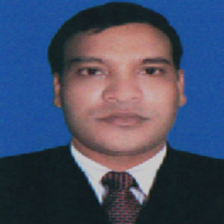
শিক্ষক পরিচিতি
মোহাম্মদ মোরশেদ
সহকারী শিক্ষক,
কোকদন্ডী গুনাগরী উচ্চ বিদ্যালয়,
বাঁশখালী,চট্টগ্রাম।

Slide 3
শ্রেণি-দশম
বিষয়-ফিন্যান্স এণ্ড ব্যাংকিং
অধ্যায়-পঞ্চম

Slide 5
কেন্দ্রীয় ব্যাংক (মতিঝিল, ঢাকা)
কেন্দ্রীয় ব্যাংকের লোগো

Slide 6
পাঠ শিরোনাম
কেন্দ্রীয় ব্যাংকের কার্যাবলী

Slide 7
শিখনফল
১।কেন্দ্রীয় ব্যাংক এর সংজ্ঞা বলতে পারবে।
২।কেন্দ্রীয় ব্যাংক মুদ্রা বাজারের অভিভাবক তা বলতে পারবে।
৩।কেন্দ্রীয় ব্যাংক ঋন গ্রহনের শেষ আশ্রয়স্থল-ব্যাখ্যা করতে পারবে।
৪।শিল্প উন্নয়নে কেন্দ্রীয় ব্যাংকের অবদান ব্যাপক-বিশ্লেষন করতে পারবে।

Slide 8
কেন্দ্রীয় ব্যাংকের কাজ
সাধারন কার্যাবলি
সরকারের ব্যাংক হিসাবে কাজ
সকল ব্যাংকের ব্যাংকার
অন্যান্য কার্যাবলি

Slide 9
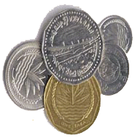
(ক)সাধারন কার্যাবলি ১।নোট-মুদ্রার প্রচলন করা

Slide 10
২।মুদ্রা বাজারের অভিভাবক

Slide 11
৩।বৈদেশিক মুদ্রা তহবিল সংরক্ষন

Slide 12
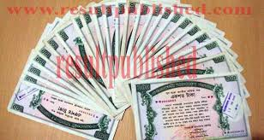
৪।বিনিময়ের মাধ্যম সৃষ্টি

Slide 13
৫।ব্যাংক ব্যবস্থার উন্নয়ন

Slide 14
৬।কর্মসংস্থান সৃস্টি

Slide 15
(খ)সরকারের ব্যাংক হিসাবে কাজ ১।তহবিল সংরক্ষন

Slide 16
২।লেনদেন সম্পাদন

Slide 17
৩।বৈদেশিক মুদ্রা ক্রয় বিক্রয়

Slide 18
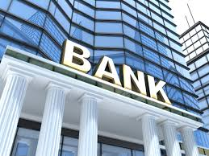
(গ)সকল ব্যাংকের ব্যাংকার ১।ব্যাংকের নতুন শাখা অনুমতিদান

Slide 19
২।বানিজ্যিক ব্যাংকের কার্য্যাবলি নিয়ন্ত্রন

Slide 20
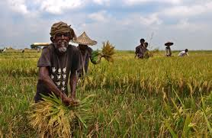
(ঘ)অন্যান্য কার্যাবলি ১।কৃষি উন্নয়ন

Slide 21
২।শিল্পউন্নয়ন

Slide 22
জোড়ায় কাজ
ব্যাংক কি কি ধরনের বিনিময়ের মাধ্যম সৃস্টি করে,তা আলোচনা করে দলে লেখ।

Slide 23
মুল্যায়ন
১। বাংলাদেশের কেন্দ্রীয় ব্যাংক নাম কি? ২। কেন্দ্রীয় ব্যাংক কয় ধরনের কাজ করে থাকে?
৩। বাংলাদেশের কেন্দ্রীয় ব্যাংক কোথায় অবস্তিত?

Slide 24
বাড়ির কাজ
দেশের আর্থ-সামাজিক উন্নয়নে কেন্দ্রীয় ব্যাংকের গুরুত্ব কতটুকু, তা লিখে নিয়ে আসবে।

Slide 25
ধন্যবাদ

